Slide 1
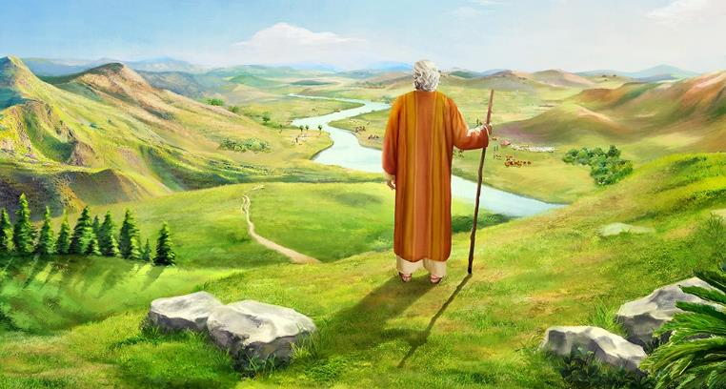
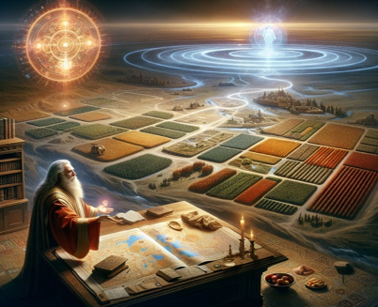
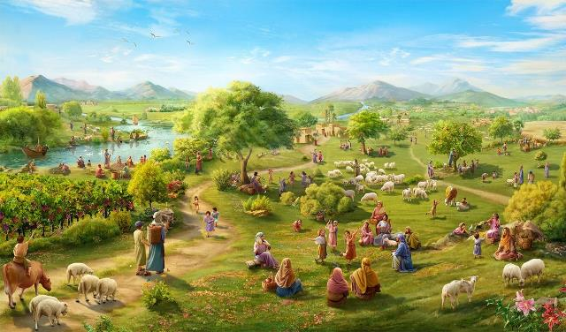
TUHAN ITU SETIA!
Lesson 12 for December 20, 2025

Slide 2

“Dari segala yang baik yang dijanjikan TUHAN kepada kaum Israel, tidak ada yang tidak dipenuhi; semuanya terpenuhi.” (Yosua 21:45)

Slide 3

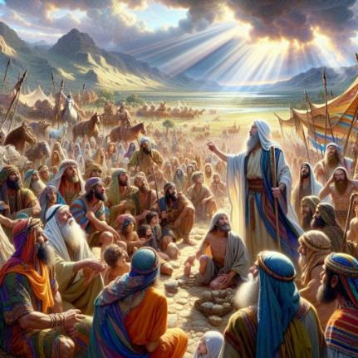
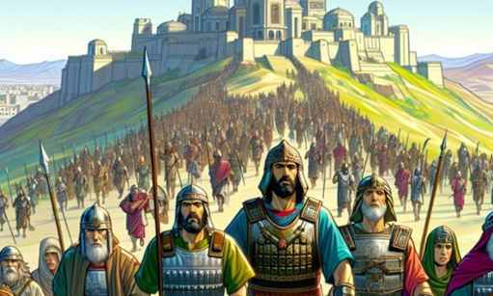
Yosua sudah tua, dan masih ada wilayah yang harus ditaklukkan. Ia mengumpulkan para pemimpin baru untuk mendorong mereka melanjutkan penaklukan.
Kemampuan untuk meraih kemenangan bukanlah ada di dalam diri mereka, melainkan di dalam diri Allah. Jadi, ia mengingatkan mereka tentang kesetiaan yang telah Allah tunjukkan dan meyakinkan mereka bahwa Ia akan terus setia.
Tetapi ia juga menyampaikan bahaya-bahaya yang ada. Pada kenyataannya, hanya ada satu bahaya, bahaya yang sama yang harus kita hadapi hari ini: berhenti setia kepada Allah; membalas kesetiaan Allah dengan ketidaksetiaan dari pihak kita.
Kesetiaan Allah (Yosua 21:43-45)
Apa yang Allah telah dan akan lakukan (Yosua 23:1-5)
Upah bagi kesetiaan (Yosua 23:6-10)
Apa yang harus kita lakukan (Yosua 23:11-14)
Hukuman bagi ketidaksetiaan (Yosua 23:15-16)

Slide 4


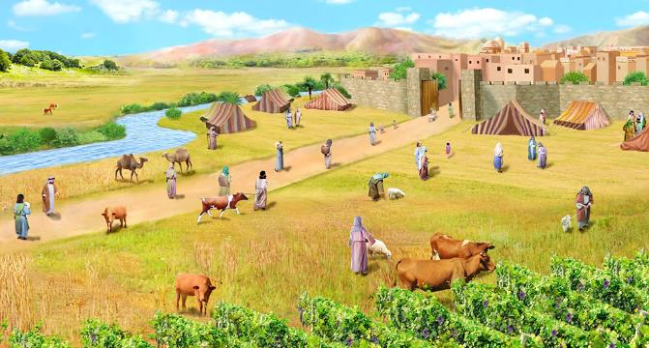
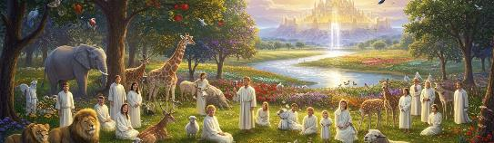
KESETIAN ALLAH
“Dari segala yang baik yang dijanjikan TUHAN kepada kaum Israel, tidak ada yang tidak dipenuhi; semuanya terpenuhi.” (Yosua 21:45)
Allah telah memberikan Israel “seluruh negeri” (Yos 21:43) dan telah menyerahkan ke tangan mereka “semua musuh mereka” (Yos 21:44), sehingga “semuanya terpenuhi” (Yos 21:45).
Penggunaan kata “seluruh” yang berulang menekankan kesetiaan Allah dalam memenuhi janji-janji-Nya. Musuh-musuh-Nya telah dikalahkan oleh Allah. Mereka dapat mendiami tanah itu karena Allah telah memilikinya. Mereka dapat yakin bahwa mereka akan menyelesaikan pengusiran orang Kanaan yang masih tinggal di tanah itu karena Allah telah menepati janji-janji-Nya sampai saat ini dan akan terus menepatinya di masa depan.
Semua ini berjalan baik bagi kita. Allah tetap setia. (Ulangan 7:9; Mazmur 117:2; Ratapan 3:22-23). Ia telah berjanji untuk menyelamatkan kita dan memberikan bumi kepada kita sebagai warisan, dan Ia akan memenuhi janji ini (Filipi 1:6; 1 Petrus 1:5; Mazmur 37:29).

Slide 5

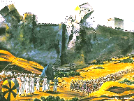
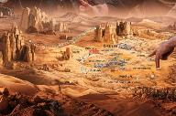
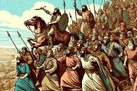
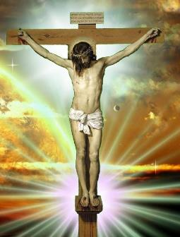
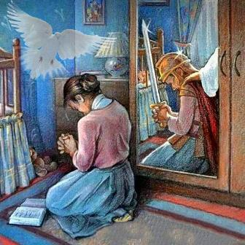
APA YANG ALLAH TELAH DAN AKAN LAKUKAN HE WILL DO
“dan kamu ini telah melihat segala yang dilakukan TUHAN, Allahmu, kepada semua bangsa di sini demi kamu, sebab TUHAN, Allahmu, Dialah yang telah berperang bagi kamu.” (Yosua 23:3)
Dalam pidatonya kepada para tua-tua, Yosua memulai dengan menceritakan apa yang telah Allah lakukan dan apa yang masih akan Dia lakukan:
Ia telah berperang melawan bangsa-bangsa (Yos 23:3)
Ia telah membagi tanah itu di antara suku-suku (Yos 23:4)
Ia akan mengusir bangsa-bangsa yang tersisa (Yosua 23:5)
Semua ini (apa yang telah dan yang akan dilakukan) tunduk pada satu syarat dari pihak Israel: ketaatan (Yosua 23:6).
Sejarah Israel adalah pelajaran bagi kita hari ini. Allah telah menang atas dosa dan telah memberi kita kepastian keselamatan melalui pengorbanan Yesus (Kolose 2:15).
Terserah kepada kita untuk melanjutkan pertempuran, dan untuk percaya kepada Roh Kudus agar dapat hidup dalam kemenangan (2 Korintus 10:3-5; Efesus 6:11-18).

Slide 6

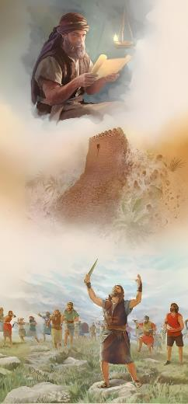
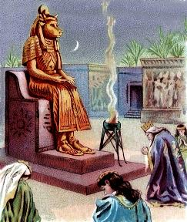
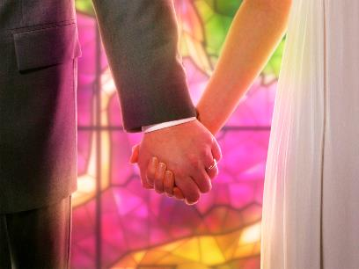
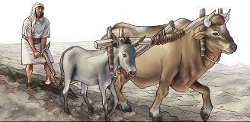
UPAH KESETIAAN
“Satu orang saja dari pada kamu dapat mengejar seribu orang, sebab TUHAN Allahmu, Dialah yang berperang bagi kamu, seperti yang dijanjikan-Nya kepadamu.” (Yosua 23:10)
Upah bagi kesetiaan Israel adalah kemenangan yang lengkap dan mutlak atas semua musuh mereka (Yosua 23:6, 10).
Dalam konteks penaklukan Kanaan, kesetiaan kepada Allah harus diwujudkan dalam tiga cara yang sangat spesifik:
Jangan menikahi penduduk negeri itu (Yos 23:7a)
Jangan menyebut nama dewa-dewa mereka (Yos 23:7b)
Jangan menyembah dewa-dewa mereka (Yos 23:7c)
Mereka harus menjaga kemurnian rohani. Jika mereka menikahi penduduk negeri itu, mereka akan mulai menyebut nama dewa-dewa mereka, dan akhirnya akan menyembah mereka. Demikianlah awal kemurtadan Salomo (1 Raja-raja 11:4).
Oleh karena itu, kita orang Kristen disarankan untuk mengikuti anjuran yang sama, dan tidak menikahi orang yang tidak percaya (2 Korintus 6:14-16).

Slide 7


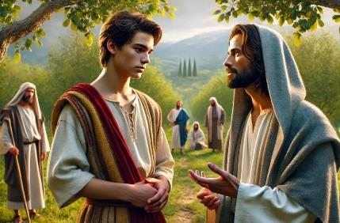
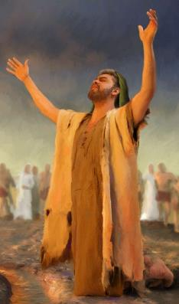
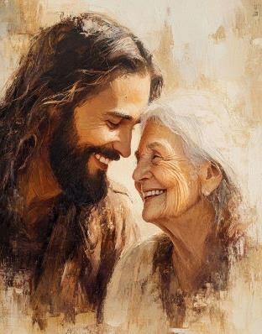
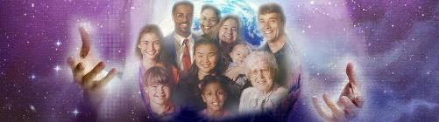
APA YANG HARUS KITA LAKUKAN
“Maka demi nyawamu, bertekunlah mengasihi TUHAN, Allahmu.” (Yosua 23:11)
Kita dapat mengatakan tanpa ragu bahwa poin utama pidato Yosua terdapat dalam ayat 11: mengasihi Allah.
Israel harus menunjukkan kasih mereka dengan tidak mengasihi dewa-dewa lain, yang akan mengakibatkan bahaya serius bagi mereka (Yosua 23:12-13).
Selain itu, Yosua menganjurkan dorongan memelihara kasih itu: kesetiaan Allah (Yosua 23:14).
Saat ini kita memiliki dorongan yang lebih besar lagi: teladan Yesus (Yohanes 13:34).
Allah ingin menjalin hubungan yang intim dan pribadi dengan setiap orang yang menanggapi kasih-Nya.
Oleh karena itu, kasih-Nya kepada semua orang merupakan kerangka kerja bagi perwujudan kasih sukarela dan timbal balik kita.

Slide 8

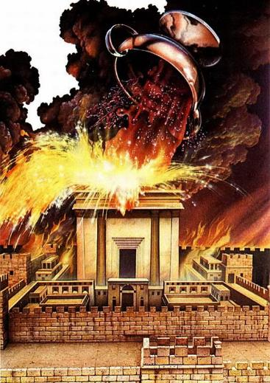
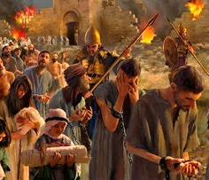
HUKUMAN BAGI KETIDAKSETIAAN
“Tetapi seperti telah datang atas kamu segala yang baik, yang telah dijanjikan kepadamu oleh TUHAN, Allahmu, demikianlah TUHAN akan mendatangkan atas kamu segala yang tidak baik sampai Ia telah memusnahkan kamu dari tanah yang baik ini, yang diberikan kepadamu oleh TUHAN, Allahmu,” (Yosua 23:15)
Yosua mengakhiri pidatonya dengan kata-kata peringatan keras tentang konsekuensi ketidaktaatan: menderita murka Allah (Yosua 23:15-16).
Demikian pula di Tanah Perjanjian, ia sepenuhnya menyadari konsekuensi dari memprovokasi kemarahan Yahweh dengan secara terang-terangan melanggar perjanjian.
Kasih yang sama yang mendorong Allah untuk memberikan Anak-Nya bagi kita adalah kasih yang mewujudkan dirinya dalam kemarahan terhadap mereka yang dengan keras kepala berpegang teguh pada dosa (Yohanes 3:16; Roma 2:5).
Israel gagal dan menderita hukumannya. Kita hari ini memiliki kesempatan untuk menulis kisah yang berbeda: untuk tetap setia dan tinggal dalam kasih-Nya (Yohanes 15:9).

Slide 9

“Segala kebahagiaan, kedamaian, sukacita, dan kesuksesanmu dalam hidup ini bergantung pada iman yang tulus dan penuh kepercayaan kepada Allah. Iman ini akan mendorong ketaatan sejati kepada perintah-perintah Allah. Pengetahuan dan imanmu kepada Allah adalah pengekang terkuat dari setiap perbuatan jahat, dan motivasi bagi segala kebaikan.
Percayalah kepada Yesus sebagai Dia yang mengampuni dosa-dosamu, Dia yang ingin kamu berbahagia di tempat tinggal yang telah Dia persiapkan untukmu. Dia ingin engkau hidup di hadirat-Nya; untuk memiliki hidup kekal dan mahkota kemuliaan.”
EGW (Messages to Young People, p. 410)

